Slide 1















Graphical merge tools for Git
Entrenamiento Profesional
P4Merge
@asullom | Angel Sullon Macalupu | 2016 | Perú

Slide 2
P4Merge
HELIX P4MERGE: VISUAL MERGE TOOL
http://cdist2.perforce.com/perforce/r15.2/bin.ntx64/p4vinst64.exe
https://www.perforce.com

Slide 3
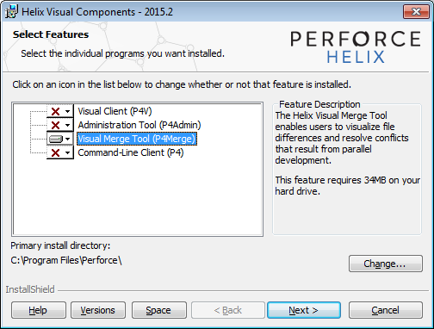
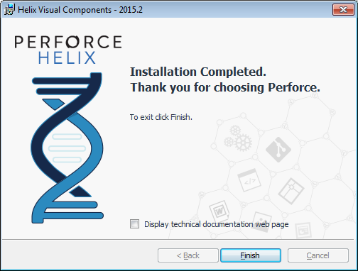
Instalación
Instalar en la ruta por defecto

Slide 4
Configuración para usar p4merge desde consola Git
Ejecute
git config --global merge.tool p4merge
git config --global mergetool.p4merge.path "C:\Program Files\Perforce\p4merge.exe"
Eliminar los archivos temporales .org después del merge
git config --global mergetool.keepBackup false
Eliminar mensajes para seleccionar herramienta para hacer merge
git config --global mergetool.prompt false
Usage:
> git mergetool
Notes:
Touch = goto >
git config --global user.email "asulllom@gmail.com"
git config --global user.name "tu nombre"

Slide 5
Crear un proyecto en github
https://github.com/

Slide 6
Comandos básicos de git
git init
goto > prog.py ($ touch > prog.py en linux)
goto > .gitignore
git add . (add y update files)
git commit -m "mensaje"
git push origin master
git remote add origin "path del .git"
Notes:
Start file.txt

Slide 7
Pasos para resolver conflictos usando un merge tool
Luego de codear (agregué nuevos elementos o modifiqué) quiero subir, entonces
git add . (add y update files)
git commit -m "mensaje"
git push origin master
Si conflicto, hay una versión más reciente en el servidor. Entonces hacer:
git pull
Error, si no hace tracking a una rama <remote> <branch>. Entonces hacer
5. git branch --set-upstream-to=origin/master
Si no, nos indica los archivos con conflictos
git mergetool (luego, en p4merge, guardar para registrar los cambios)
Volver ejecutar los pasos del 1 al 3 pero con otro mensaje para el commit
Notes:
Start file.txt

Slide 8
Para qué sirve
git add -A
git commit -a -m "mensaje"
Merge sin una herrameinta merge gráfica
https://www.youtube.com/watch?v=zz7NuSCH6II
Manual de P4Merge
https://www.perforce.com/resources/tutorials/resolving-conflicts

Slide 9
Ejemplo de branch
Crear y cambiar al nuevo branch
git checkout –b paso3
Codee
git add .
git commit -m "mvc pattern and structure agil"
D:\cursotaller\wis2_ioteca>git status
On branch paso3
nothing to commit, working directory clean
D:\cursotaller\wis2_ioteca>git push origin paso3
Para regresar al último commit sobreescribiendo los cambios locales
$git checkout -f master
Notes:
$ git branch pasoX
$ git checkout pasoX

Slide 10
Volver al HEAD del branch actual
git clean -d -x -f
en vez de -f usar -i para que nos pregunte que queremos que se descarte o elimine sino se borrara tambien los node_modules
git clean -d -x -i
luego opcion 4
mejor: git clean -d -i

